Slide 1
Datos de investigación: Experiencias, retos y oportunidades ante la reforma de la evaluación de la investigación
Madrid, 24 de octubre de 2024
Notes:
1

Slide 2
10.00 | Bienvenida y presentación Fernando Pescador del Oso, Adjunto de Transformación Digital, Universidad Politécnica de Madrid
10.10 | Datos de investigación: retos, oportunidades y buenas prácticas ante la reforma de la evaluación de la investigación Daniel Garijo Verdejo, Departamento de Inteligencia Artificial, Universidad Politécnica de Madrid
11.00 | Consorcio Madroño: infraestructuras y servicios para la gestión de datos de investigación Personal de las bibliotecas del Consorcio Madroño
11.45 | Descanso / café
12.15 | Mesa redonda de experiencias de personal investigador Francisco García Triviño, Departamento de Arquitectura, Universidad de Alcalá Modesto Redrejo, Departamento de Bioquímica, Universidad Autónoma de Madrid Manuel Martínez Neira, Departamento de Derecho Penal, Derecho Procesal e Historia del Derecho, Universidad Carlos III de Madrid. Ana García Serrano, Departamento de Lenguaje y Sistemas Informáticos, UNED Iván Rodríguez Suárez, Departamento de Urbanística y Gestión del Territorio, Universidad Politécnica de Madrid Manuel Gertrudix Barrio, Departamento de Comunicación Audiovisual y Publicidad, Universidad Rey Juan Carlos
14.00 | Conclusiones y clausura
Streaming: http://audiovisuales.upm.es/directo/
SSID: EventosUPM
Contraseña: ed4oehb7
Datos de investigación: Experiencias, retos y oportunidades ante la reforma de la evaluación de la investigación
2
Notes:
2

Slide 3
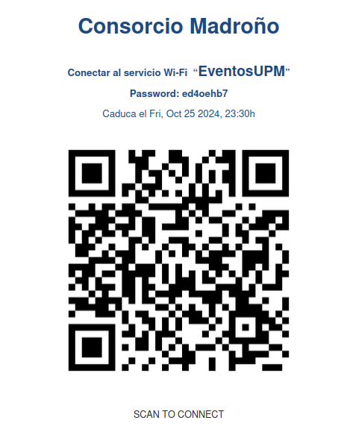
Datos de investigación: Experiencias, retos y oportunidades ante la reforma de la evaluación de la investigación
3
Notes:
3

